Slide 1
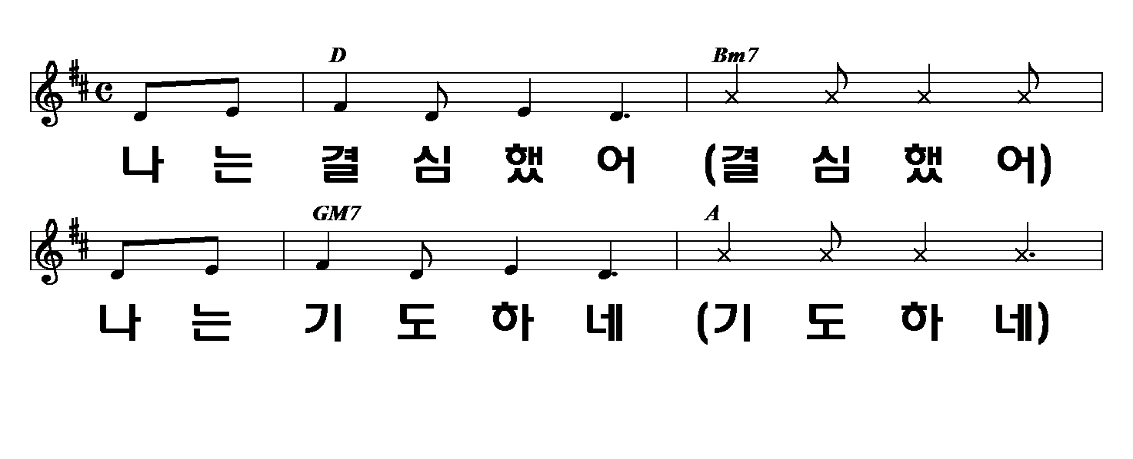
여호와를 섬기겠노라
1/4

Slide 2
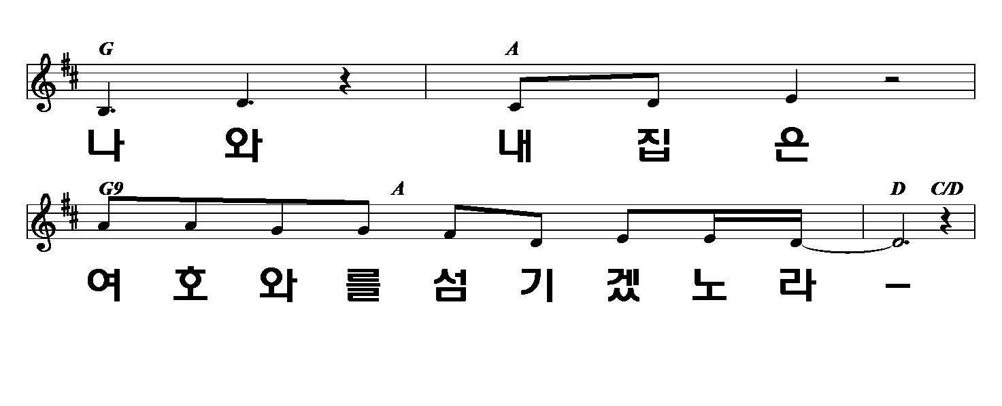
여호와를 섬기겠노라
2/4

Slide 3
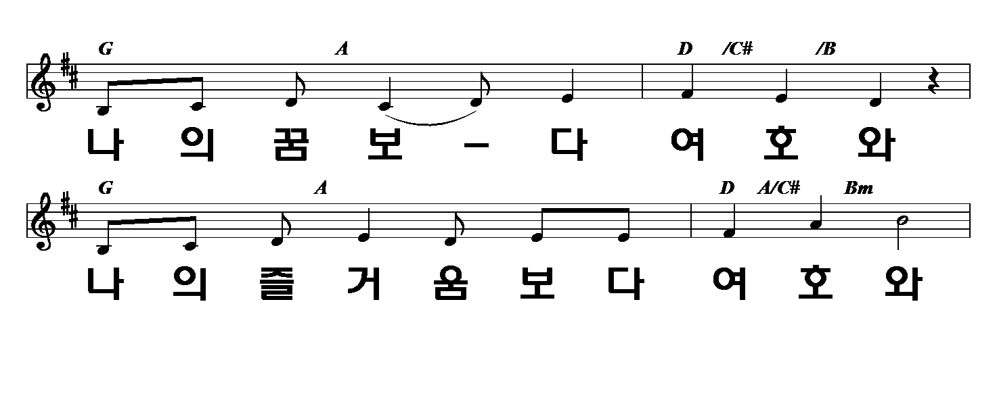
여호와를 섬기겠노라
3/4

Slide 4
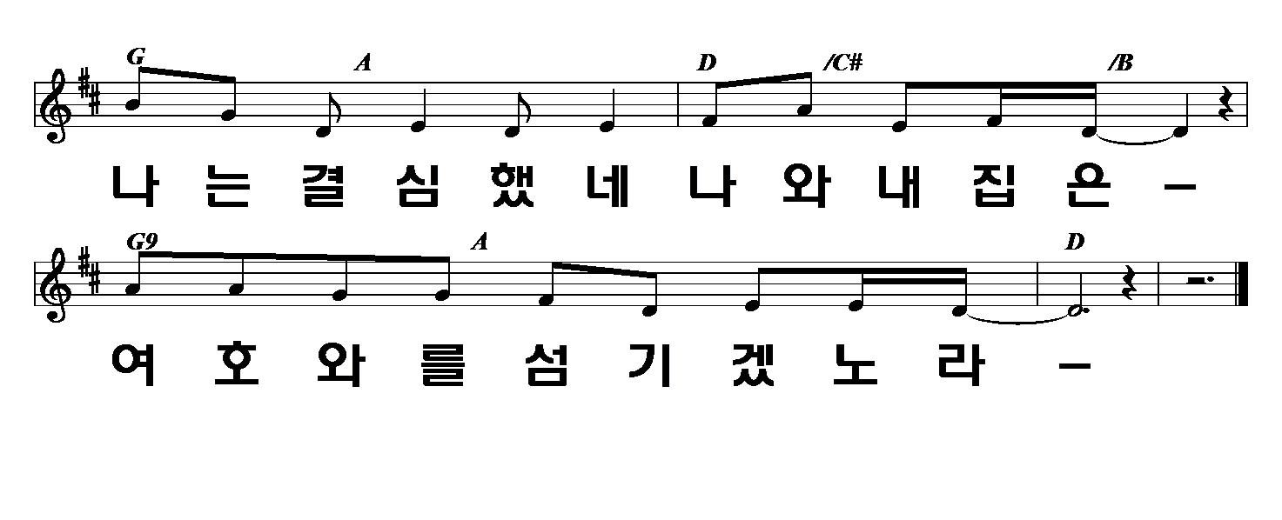
여호와를 섬기겠노라
4/4

